Slide 1


Slide 2
Соборність
Соборність — морально-філософський і соціальний принцип, фундаментальними положеннями якого є: відповідальність усіх за всіх, єдність індивідуального і загального, взаємне духовне збагачення і розвиток та інше
Соборність — єдність усіх територій тієї чи іншої держави.
Соборність — єдність усіх членів християнської церкви для спільного відшукання шляху до порятунку.
Соборність — міжнародний літературно-публіцистичний часопис українських письменників

Slide 3

День Собо́рності — свято України, що відзначається щороку 22 січня в день проголошення Акту возз’днання УНР й ЗУНР, що відбулося в 1919 році.

Slide 4
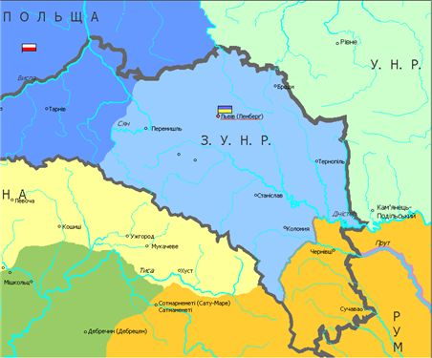

Slide 5
Свято встановлено в Україні «…враховуючи велике політичне та історичне значення об'єднання УНР і ЗУНР для утворення єдиної (соборної) української держави…» згідно з Указом Президента України «Про День соборності України» від 21 січня 1999 року № 42/99.

Slide 6
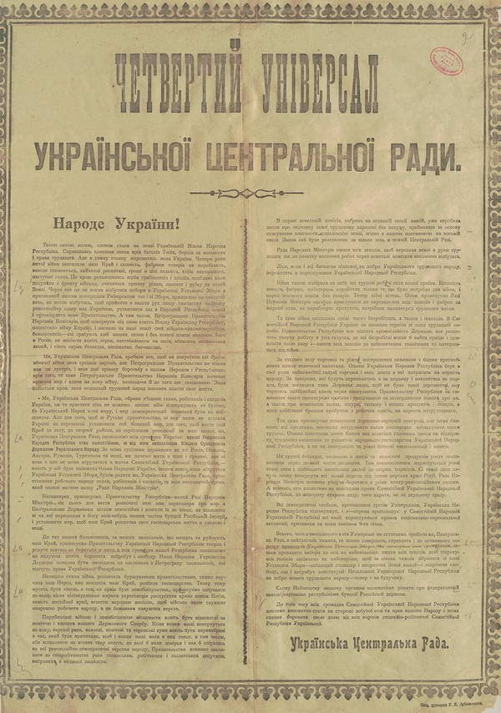
У цей день також прийнято згадувати іншу подію, яка відбулась рівно на рік раніше 22 січня 1918 р. – прийняття IV Універсалу УЦР, яким проголошувалася повна незалежність УНР.

Slide 7


